Slide 1
第二章 初等模型
研究对象的机理比较简单
用静态、线性、确定性模型即可达到建模目的
可以利用初等数学方法来构造和求解模型
如果用初等和高等的方法建立的模型，其应用效果差不多，那么初等模型更高明，也更受欢迎.
尽量采用简单的数学工具来建模

Slide 2
第二章
初等模型
2.1 双层玻璃窗的功效
2.2 划艇比赛的成绩
2.3 实物交换
2.4 汽车刹车距离与道路通行能力
2.5 核军备竞赛
2.6 扬帆远航
2.7 节水洗衣机

Slide 3
2.1 双层玻璃窗的功效
室内 T₁
室外 T₂
问题
双层玻璃窗与同样多材料的单层玻璃窗相比，减少多少热量损失.
双层
d
l
d
Q₁
假设
热量传播只有传导，没有对流.
T₁,T₂不变，热传导过程处于稳态.
墙
材料均匀，热传导系数为常数.
建模
室内 T₁
单层
室外 T₂
Q ~单位时间单位面积传导的热量
2d
ΔT~温差, d~材料厚度, k~热传导系数
Q₂
热传导定律
墙

Slide 4
建模
记双层玻璃窗传导的热量Q₁
室内 T₁
室外 T₂
T_{a}
T_{a}~内层玻璃的外侧温度
T_{b}
T_{b}~外层玻璃的内侧温度
d
l
d
Q₁
k₁~玻璃的热传导系数
k₂~空气的热传导系数
墙

Slide 5
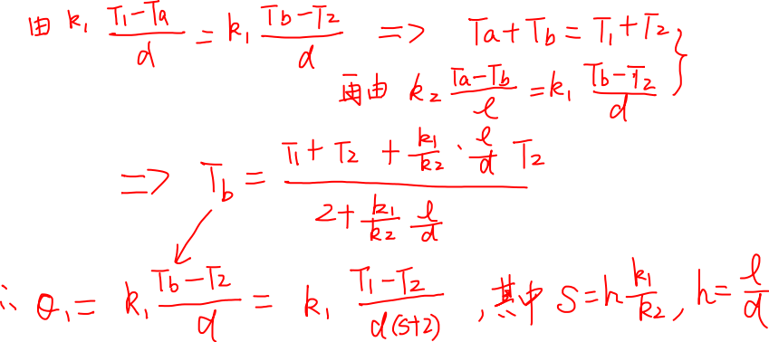

Slide 6

建模
记单层玻璃窗传导的热量Q₂
室内 T₁
室外 T₂
2d
Q₂
双层与单层窗传导的热量之比
墙
k₁=4~8 ×10⁻³ (J/cm·s·kw·h), k₂=2.5×10⁻⁴, k₁/k₂=16 ~32
对Q₁比Q₂的减少量作最保守的估计，
取k₁/k₂ =16

Slide 7
模型应用
取 h=l/d=4, 则 Q₁/Q₂=0.03
Q₁/Q₂
即双层玻璃窗与同样多材料的单层玻璃窗相比，可减少97%的热量损失.
0.06
0.03
0.02
结果分析
O
2
4
6
h
Q₁/Q₂所以如此小，是由于层间空气的热传导系数k₂极低, 而这要求空气非常干燥、不流通.
房间通过天花板、墙壁、…损失的热量更多.
实际上双层窗的功效不会如此之大!

